Slide 1

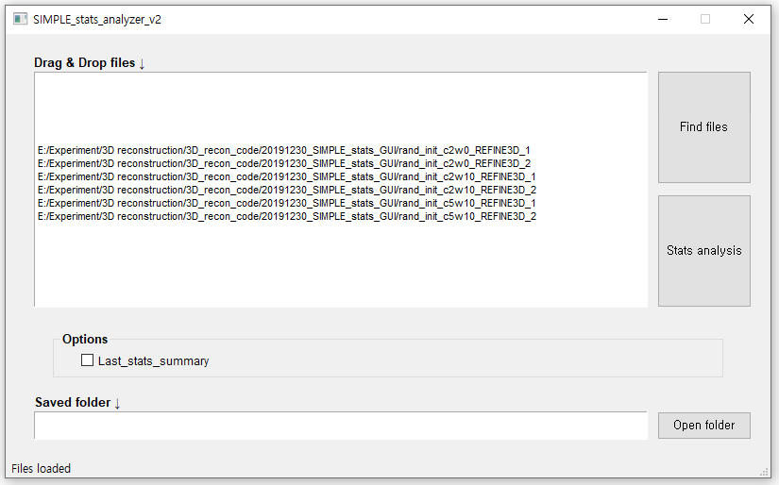
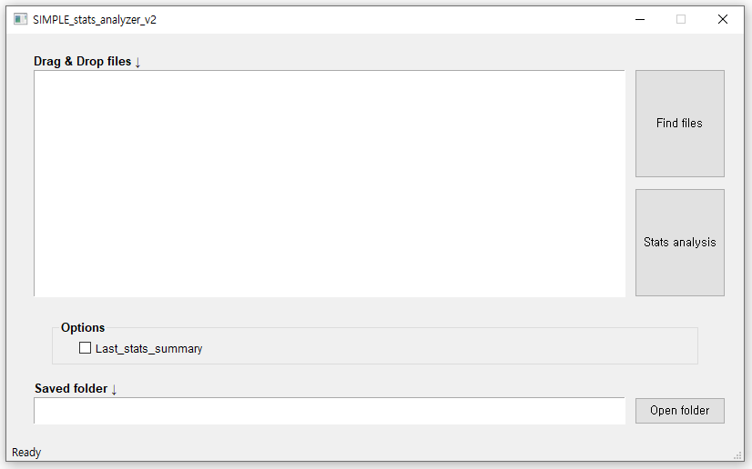
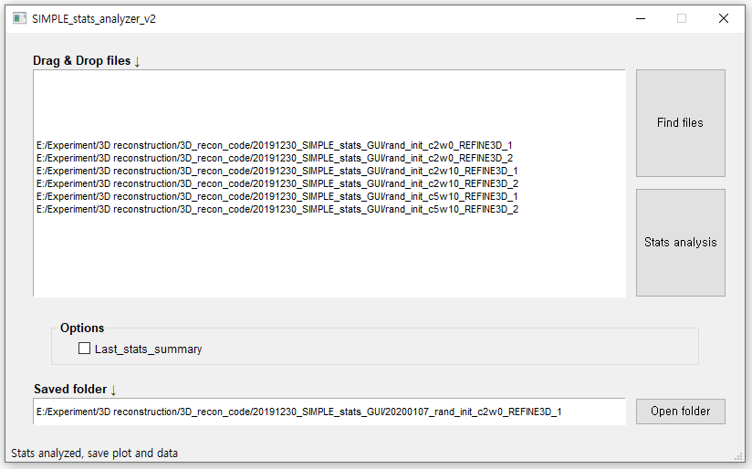
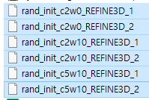
(1)
(3-1) : Summary check X
파일 혼자 있어도 실행 가능
(2)
실행
드래그 앤 드롭 (다수의 파일)
파일 찾기 (1개 파일)
둘 중 무엇을 해도 상관 없음
드래그 앤 드롭 (다수의 파일)
저장 폴더 이름은 파일 목록 중 첫 번째 파일

Slide 2

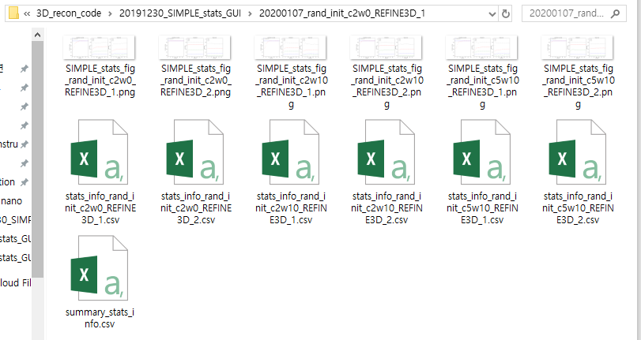
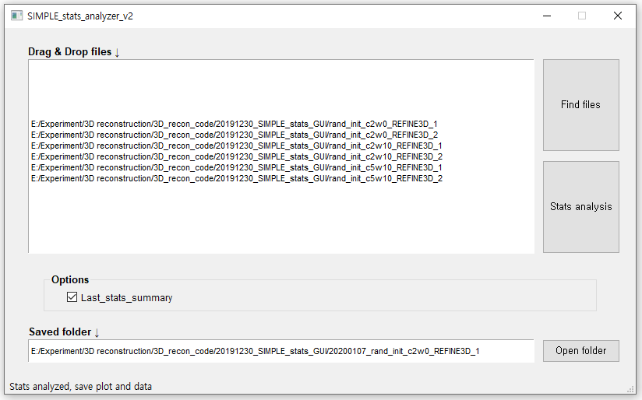
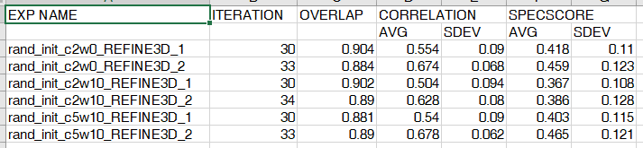
(3-2) : Summary check O
Stats plots
Stats tables
Stats summary 파일 산출 O
Stats summary

